Slide 1
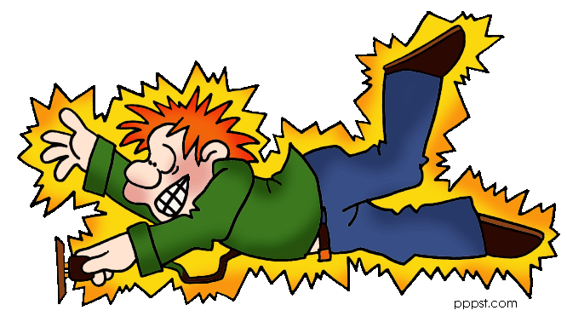
ELEKTRIKA
KDAJ, KJE, KAKO in ZAKAJ?

Slide 2
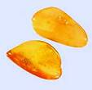
Že mi, Grki smo poznali elektriko. Ugotovili smo, da če jantarno palico podrgnemo s krznom, palica privlači krzno.
Jantar je
fosilizirana
smola.
Starost jantarja
je lahko 260 milj.
let. Danes je
zelo dragocen.

Slide 3
Sem ameriški izumitelj, srbskega rodu – Nikola Tesla. Izumil sem elektromotor in s tem omogočil široko uporabo električne energije. Moj je tudi izum radia in preko 700 drugih izumov.
Si vedela, da mati Nikole Tesle ni znala ne brati ne pisati, je pa zato izumljala razne pripomočke, da so ji olajšali gospodinjstvo.

Slide 4
Kaj je elektrika?
Veste, da so električni tok, elektr. napetost in elektr. energija različne stvari?
Elektrika je mogočna, nevidna naravna sila, ki jo je človeku uspelo ukrotiti tako, da mu služi.

Slide 5
Da bi elektriko bolje razumeli, moramo vedeti, iz česa so sestavljene prav vse snovi na Zemlji.
Vse snovi so sestavljene iz atomov. Atomi so najmanjši delci snovi. In atomi so
sestavljeni iz jedra in elektronov.

Slide 6
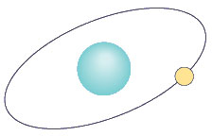
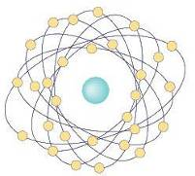
Atom
Atom bakra – pri kovinah se pogosto zgodi, da elektron iz zunanje krožnice zapusti atom in se prosto giblje.
Atom vodika – če bi bilo jedro veliko 1 mm, bi bila krožnica elektrona oddaljena kar 40 m.

Slide 7
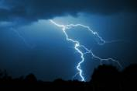
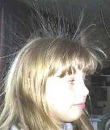
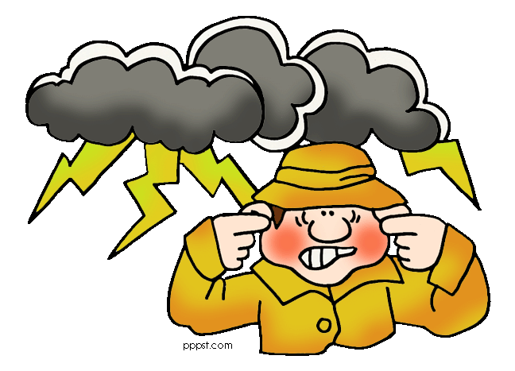
Kako nastane elektrika?
Z nasprotnimi naboji se naelektrijo:
oblaki glede na Zemljo
lasje in glavnik
pulover in srajca
Pri drgnjenju različnih
snovi, se te snovi naelektrijo
(nabijejo z elek. naboji).
Snovi se naelektrijo z
nasprotnimi naboji.

Slide 8
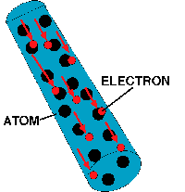
Kaj je električni tok?
Saj vem, saj vem, električni tok je gibanje elektronov v isti smeri.

Slide 9
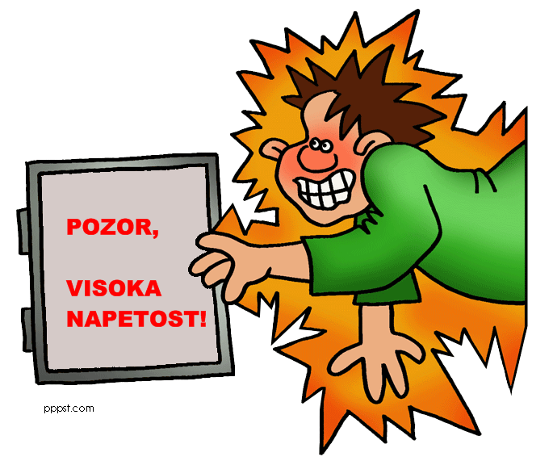
In kaj je napetost el. toka?
El. napetost je lastnost el. toka, ki je nujna za moč električnega toka.
Za različne naprave in stroje potrebujemo različno napetost.

Slide 10
Kako in kje ustvarjamo električno energijo?
Električno energijo pridobivamo v elektrarnah. To so nekakšne tovarne, ki s pomočjo strojev, za proizvodnjo elektrike uporabljajo: silo vode, silo pare, silo vetra, moč sonca ali posebno snov uran.

Slide 11
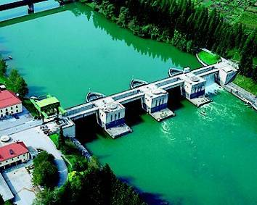
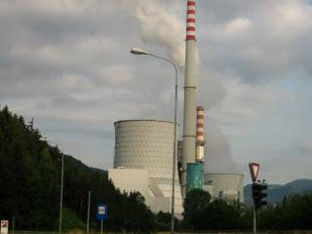
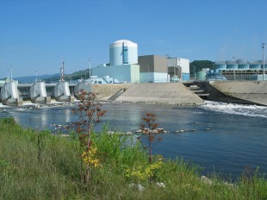
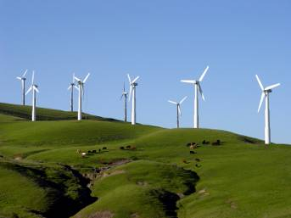
hidroelektrarna Dravograd
termoelektrarna Šoštanj
vetrna elektrarna
JE Krško

Slide 12
Hidroelektrarna
To je elektrarna, ki za proizvodnjo elektrike uporablja silo vode.
Pa si oglejmo kako deluje. Klikni na okvirček.
Na podoben način delujejo tudi ostale elektrarne.

Slide 13
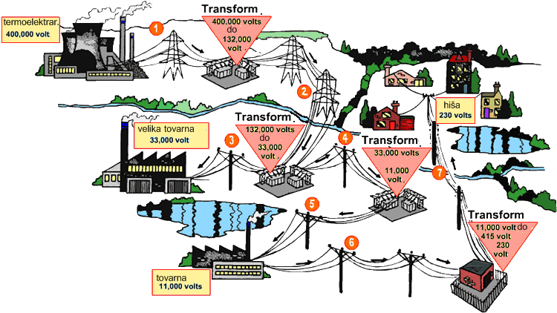
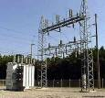
Kako pride elektrika do nas?
Od elektrarne do naših domov
električno
daljnovod omrežje
elektrarna stavbe
transformatorska
postaja

Slide 14
Prevodniki in izolatorji
Snovem, skozi katere električni tok z lahkoto teče, pravimo prevodniki. To so torej snovi, ki dobro prevajajo električni tok.
Prevodniki:
kovine (železo, baker,
zlato, srebro, aluminij)
voda

Slide 15
Izolatorji so – nasprotno od prevodnikov – snovi, ki ne prevajajo električnega toka (guma, plastika, les…).
In kje potem uporabljamo električne izolatorje?

Slide 16
Ponovimo
Kdo je bil pomemben izumitelj električnih naprav?
Kje najdemo elektriko?
Kaj so atomi?
Kaj je električni tok?
Kako pridobiva človek elektriko?
Naštej vrste elektrarn.
Opiši pot elektrike do naših domov.
Kaj so električni prevodniki? Naštej nekaj prevodnikov.
Kaj veš o povezavi vode z elektriko?
Kaj so električni izolatorji? Naštej jih nekaj.

